Slide 1
动态规划-代码查重问题
黄志鹏 2017303008

Slide 2
目录
LCS求解最长相同子代码模块
1
最多行重复模板代码
2
预处理
3
结果分析
4

Slide 3
1. LCS求解最长相同子代码模块
（a）若x_{m}=y_{n}, z_{k}=x_{m} =y_{n}且Z_{k-1}是X_{m-1}和Y_{n-1}的一个LCS，则求X_{m-1}和Y_{n-1}的LCS。
（b）若x_{m}！=y_{n}，求X_{m-1}和Y_{n} 的LCS，X_{m} 和Y_{n-1} 的LCS，由此形成两个子结构，Z_{k-1}取其中的最大值。
（c）边界值：当求X和Y序列的子序列为0时，即i=0、j=0时，c[i，j]=0，c[i,j]定义为Xi和Yj的
LCS长度，i=0~m, j=0~n
（d）递推式：

Slide 4
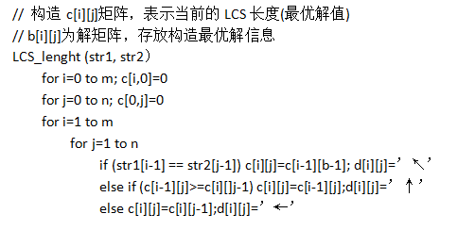
1. LCS求解最长相同子代码模块
伪代码：

Slide 5
2. 最多行重复模板代码
S(i,j)表示两行代码的相似度， 为文件A在其第i行代码与文件B第j行代码LCS的长度，
为文件A在第i行代码的长度。根据矩阵S(i,j)可得到D(i,j)：
D(i,j)=1表示文件B的第j行代码和文件A的第i行代码重复，r为重复比率阈值。

Slide 6
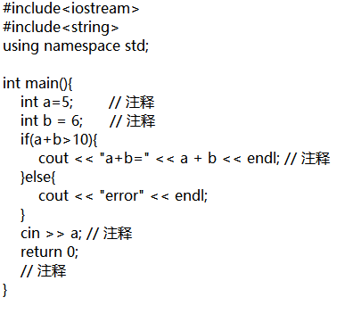
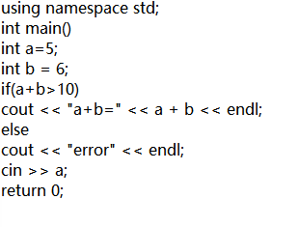
3. 预处理
-去除头文件
-去除注释
-去除空行
-去除多余的空格
-去除括弧

Slide 7
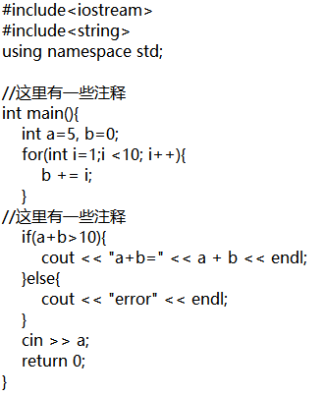
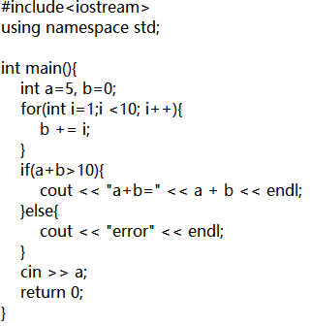
4. 结果分析
对于增加注释和空行的代码查重：
 | 原代码 | 预处理代码
重复模板代码比例 | 44.4% | 90.1%

Slide 8
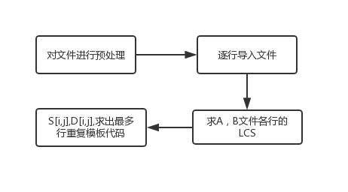
5. 总结
-本次实验实现了利用动态规划进行代码查重的基本功能。
-每行代码假设在50个字符以内，重复率阈值为0.7。
-因为没有进行良好的优化，对替换变量名的代码查重效果不是很理想。

Slide 9
谢谢聆听
黄志鹏 2017303008

